Slide 1



M e x i c o
Music : La Cucaracha

Slide 2
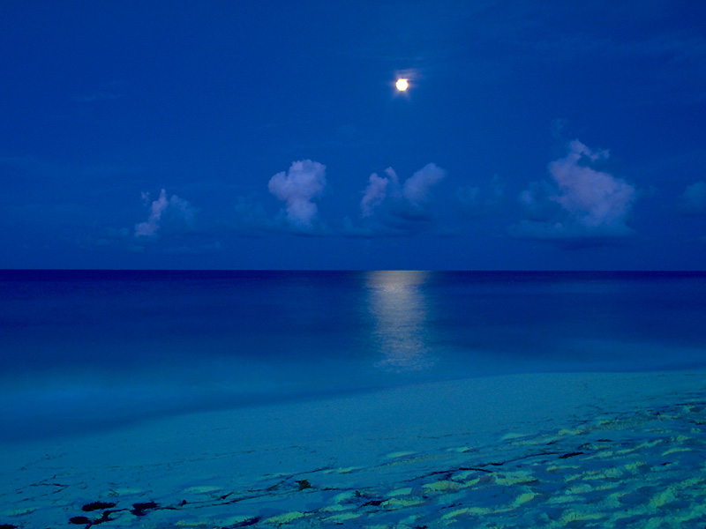
By the Light of the Moon, Cancun,

Slide 3
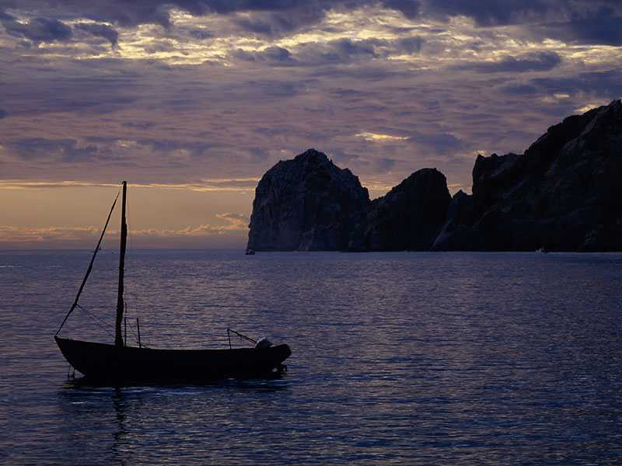
Bahia San Lucas, Baja California Sur

Slide 4
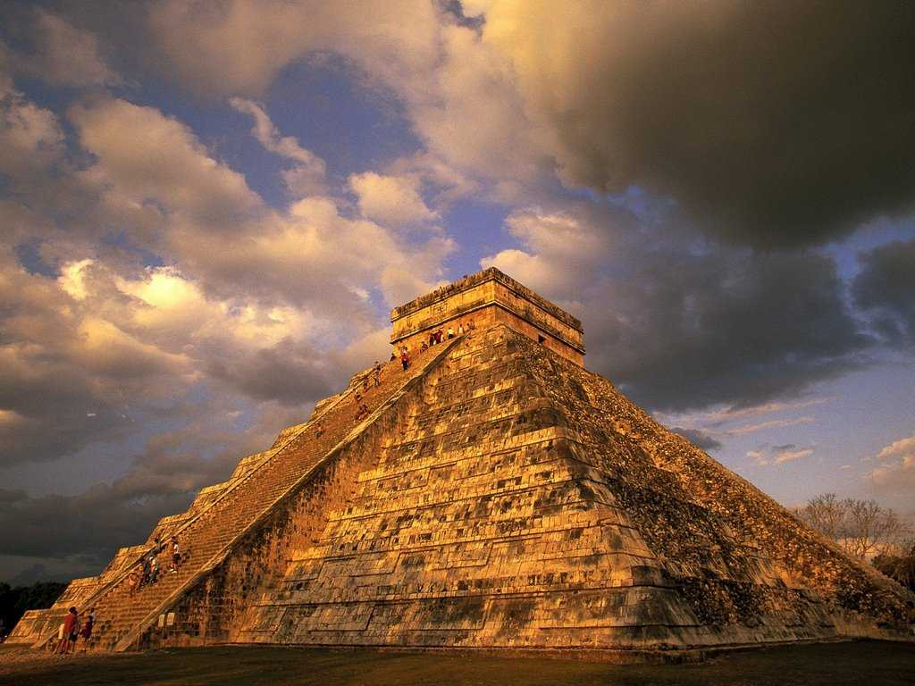
Ancient Mayan Ruins, Chichen Itza,

Slide 5
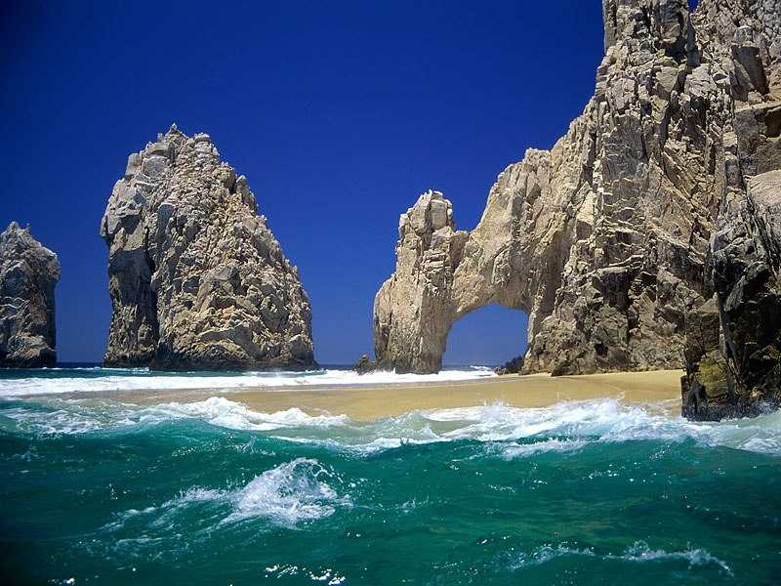
El Arco, Cabo San Lucas

Slide 6
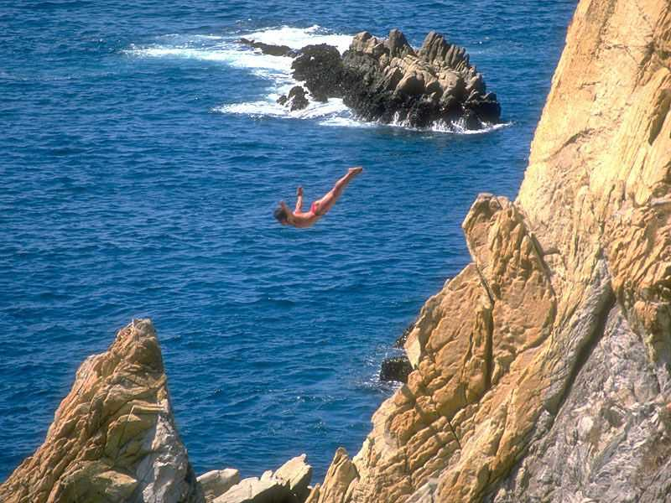
Cliff Diver, Acapulco

Slide 7
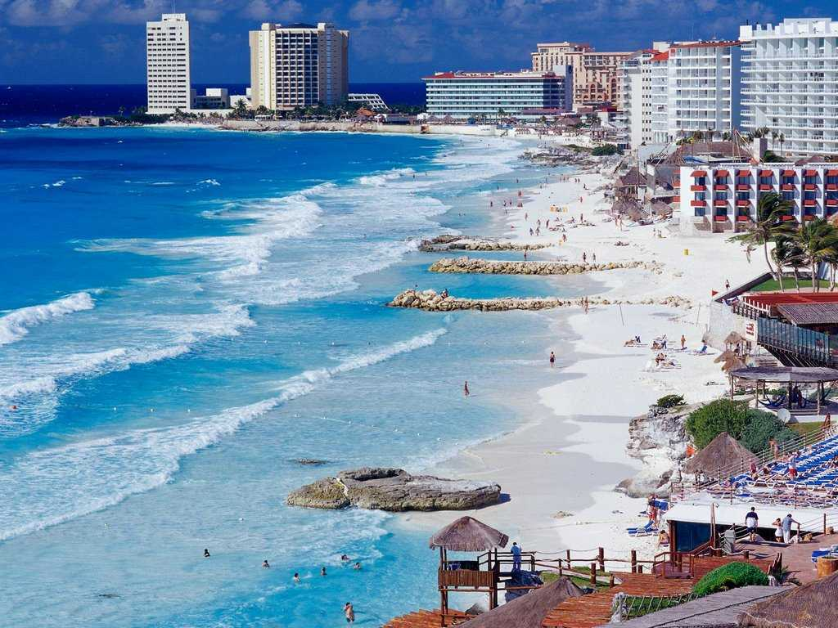
Cancun Shoreline

Slide 8
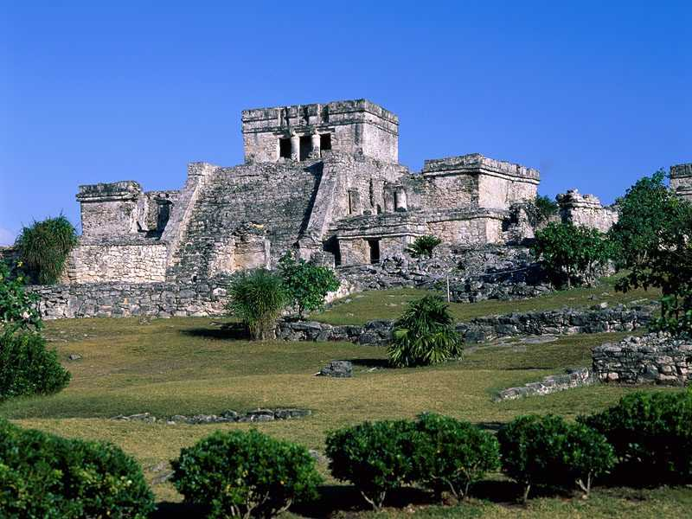
El Castillo, Tulum

Slide 9
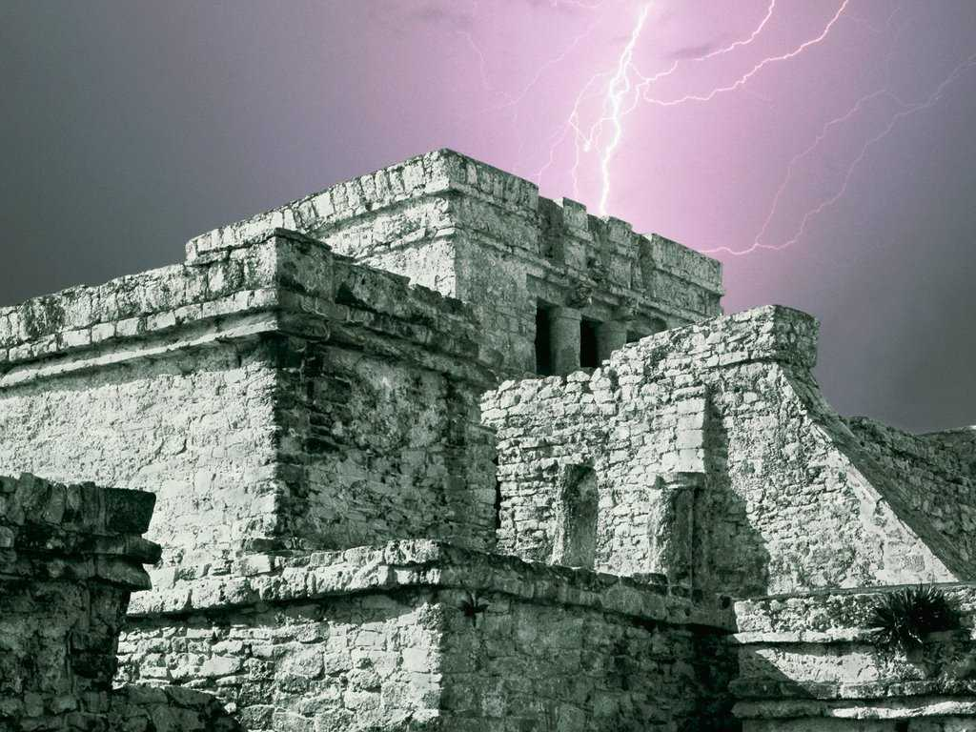
El Castillo, Tulum, Yucatan

Slide 10
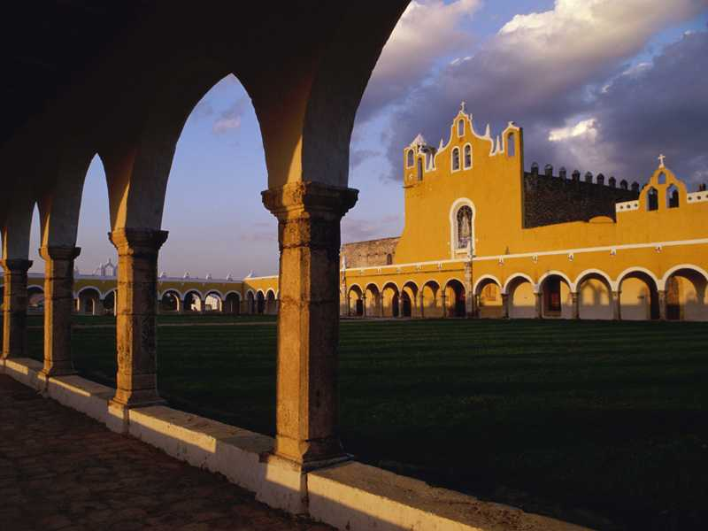
Izamal

Slide 11
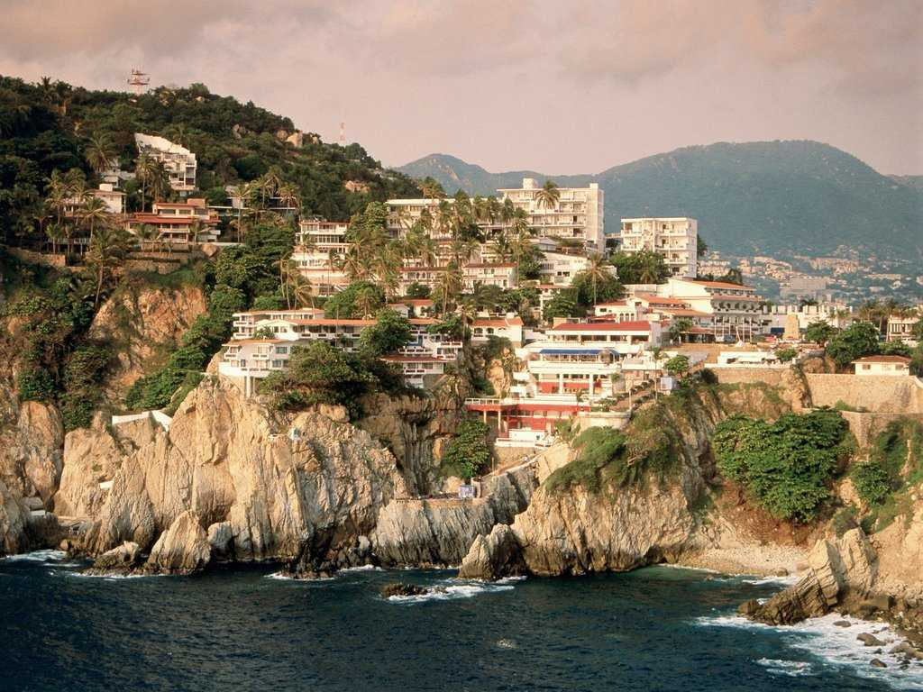
La Quebrada Cliff, Acapulco

Slide 12
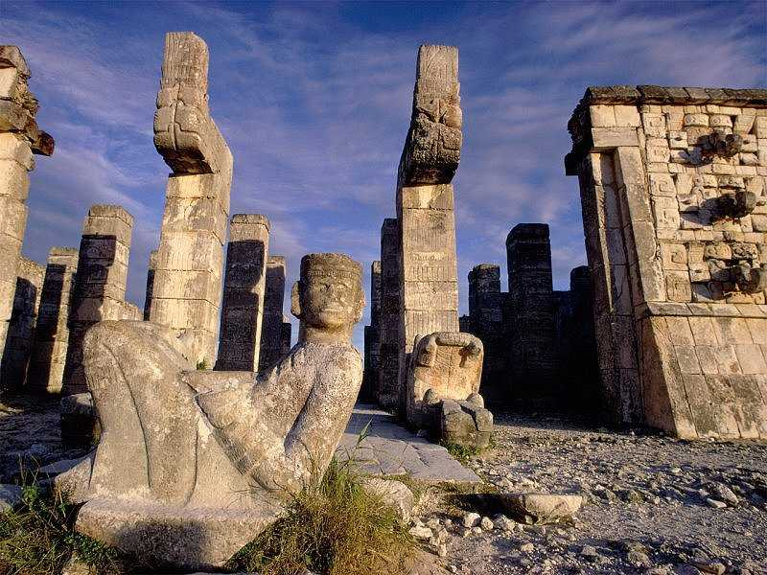
The Ruins of Chichen Itza, Yucatan

Slide 13
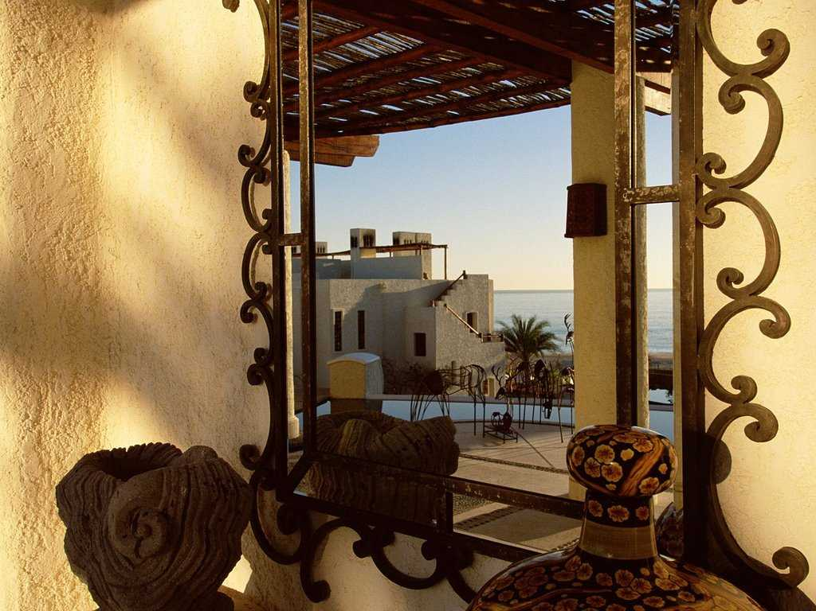
Las Ventanas al Paraiso

Slide 14
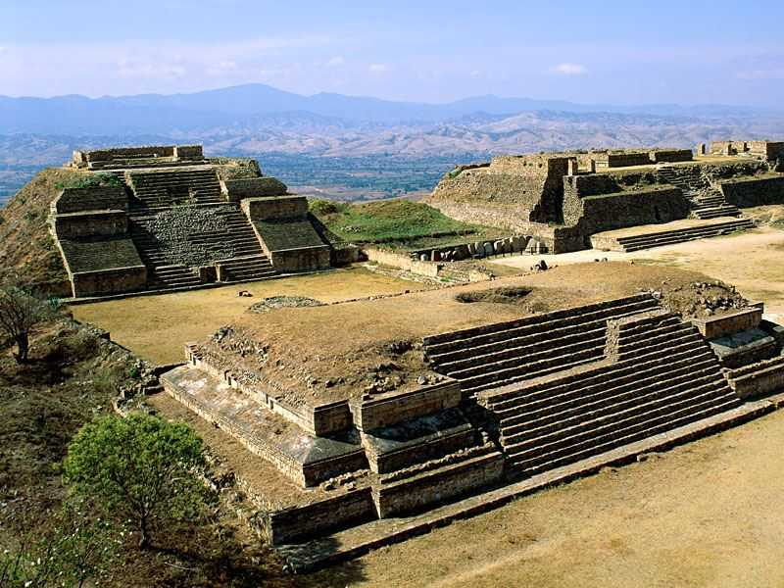
Monte Alban

Slide 15
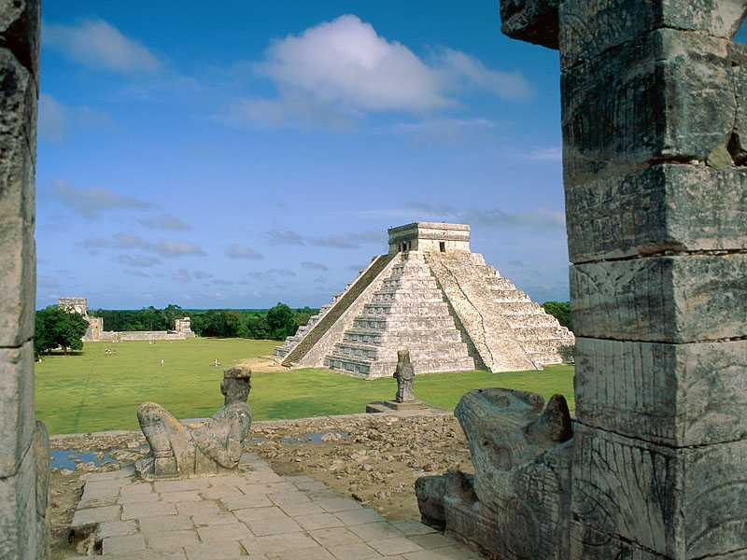
El Castillo, Chichen Itza

Slide 16
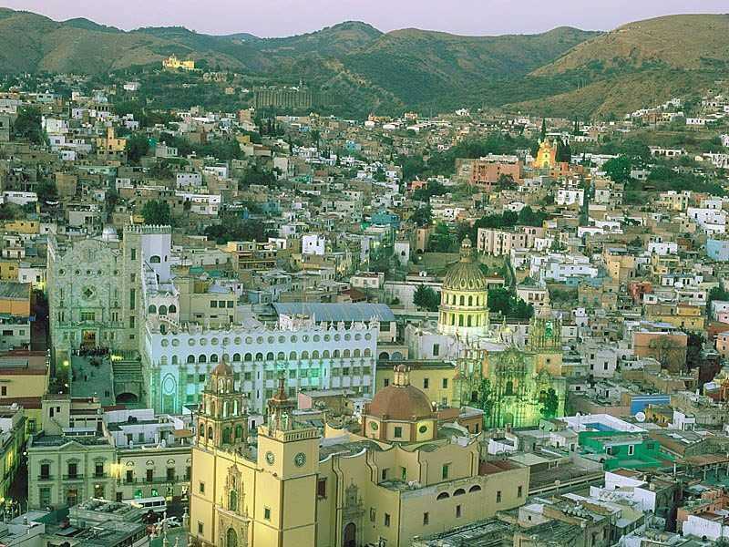
Guanajuato

Slide 17
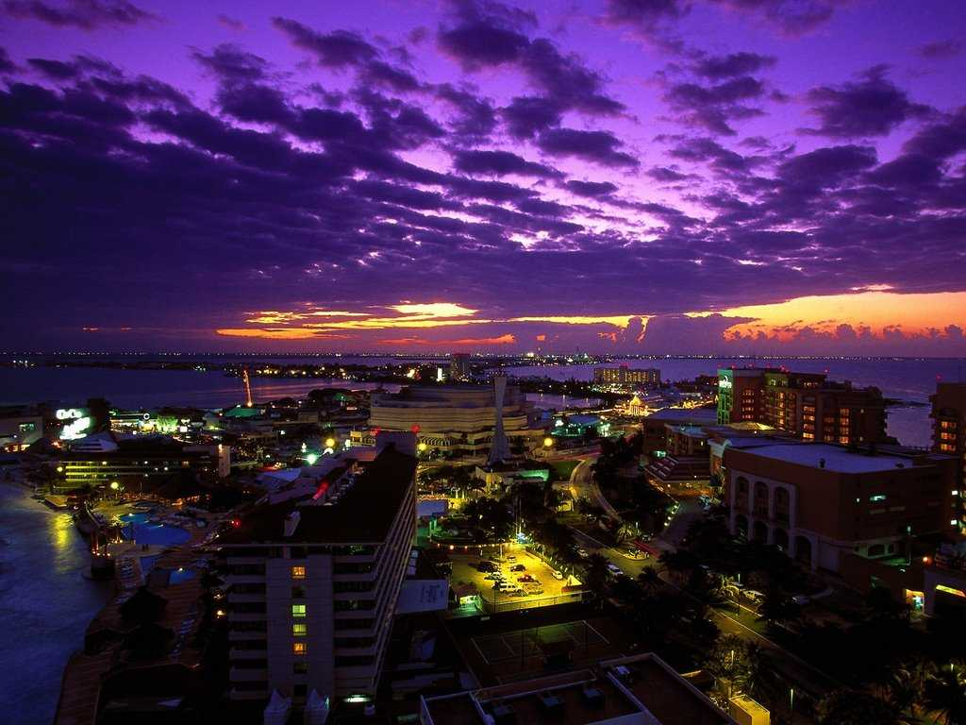
Cancun at Twilight

Slide 18
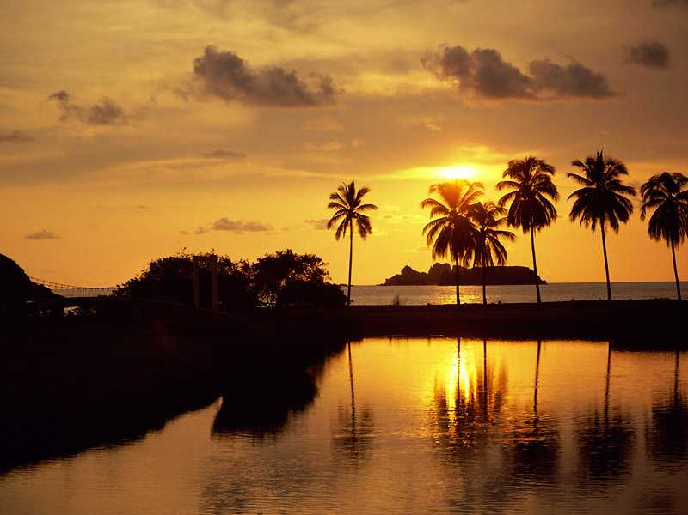
Ixtapa, Guerrero

Slide 19
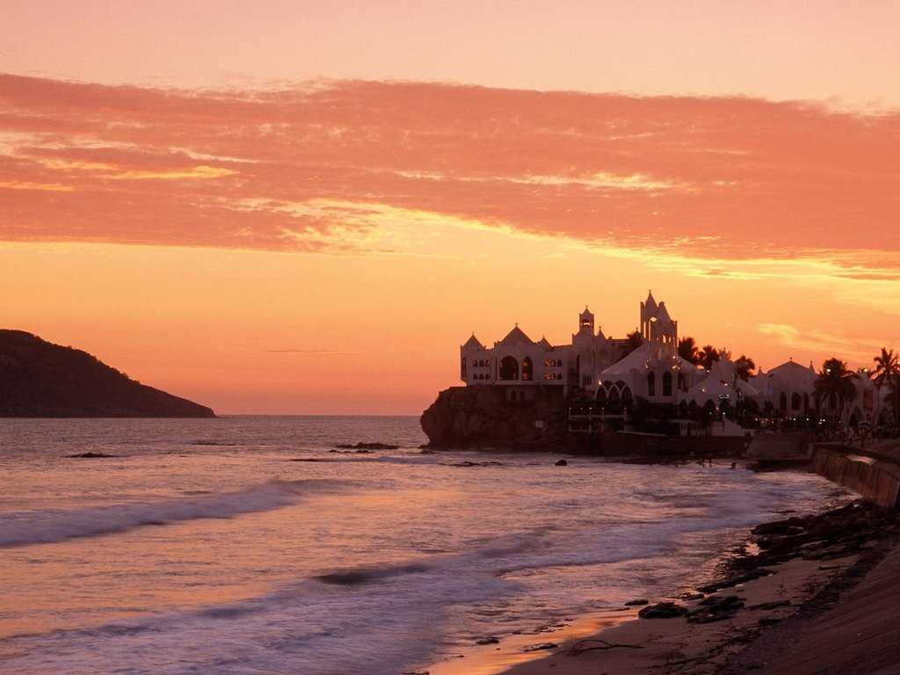
Mazatlan Seaside Sunset

Slide 20
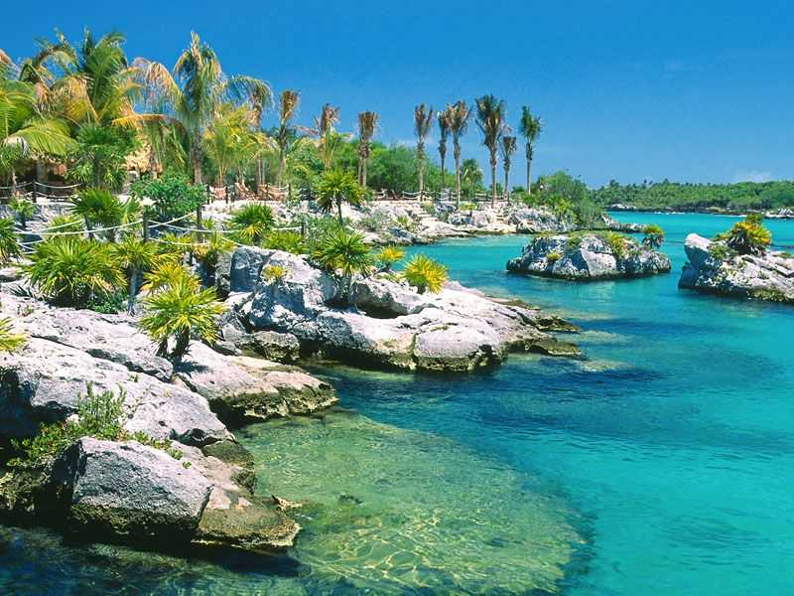
Xel-Ha Marine Park, Cancun

Slide 21
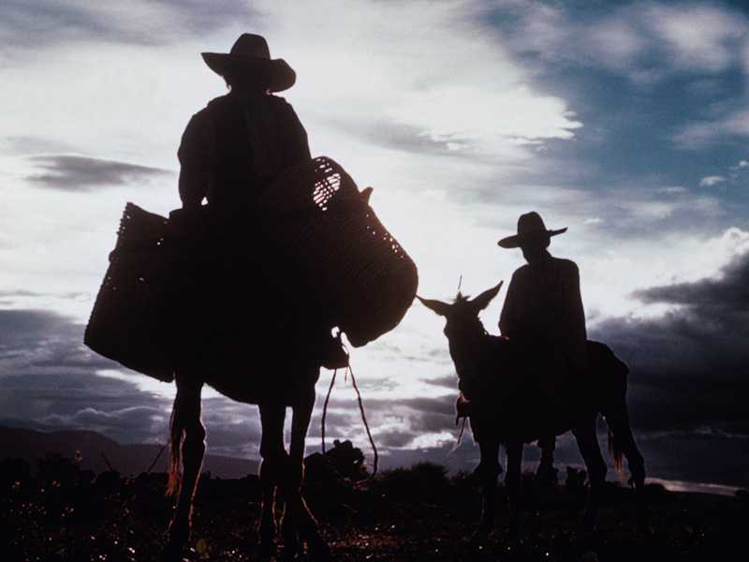
Late Afternoon Ride

Slide 22
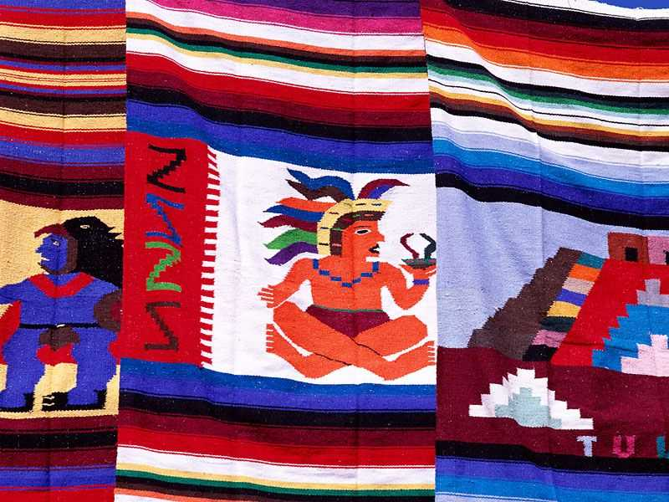
Colors of Culture, Cancun

Slide 23
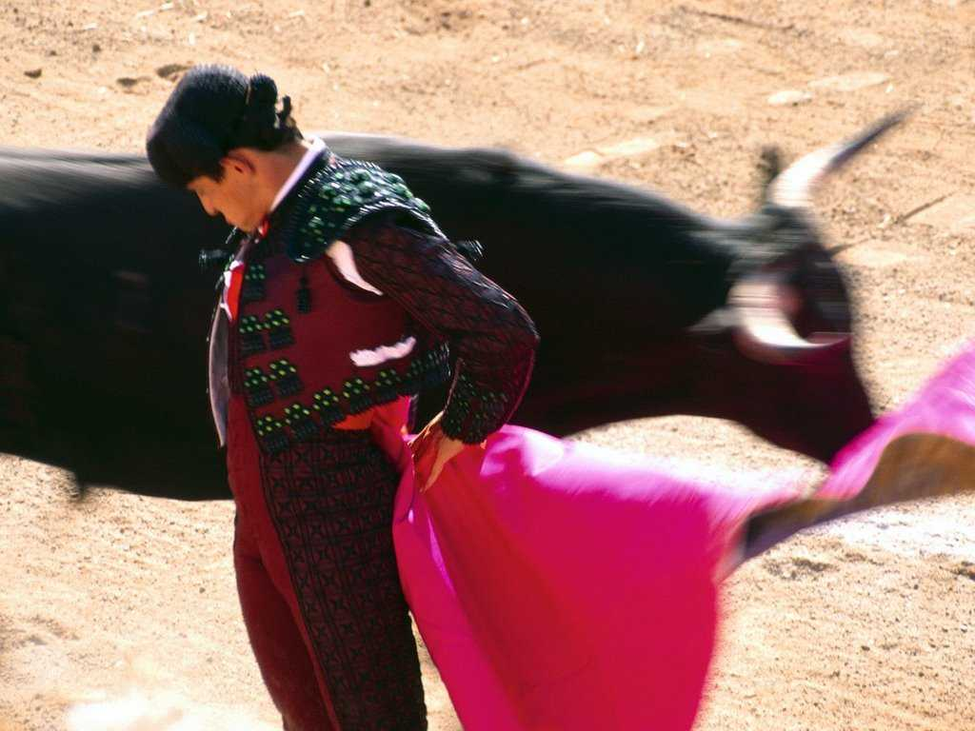
23 Bull Fighter

Slide 24
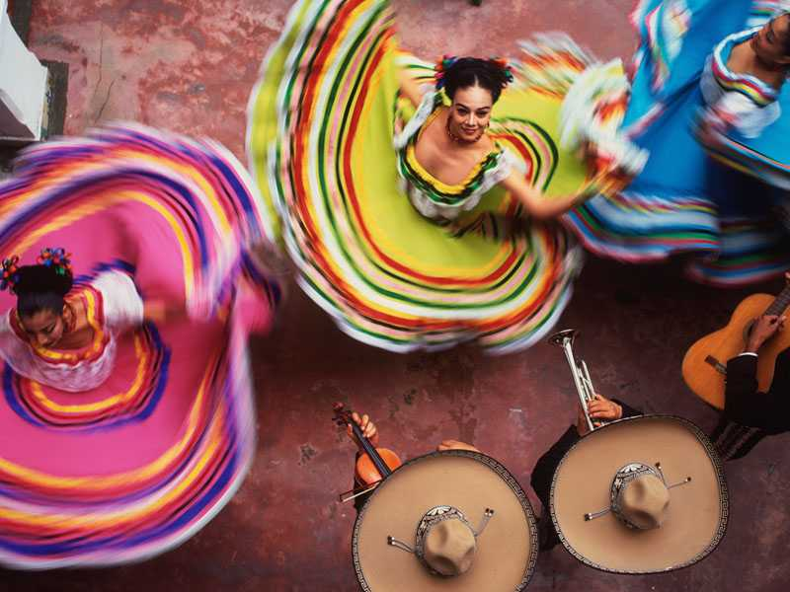
A Vibrant Whirl, Yucatan

Slide 25
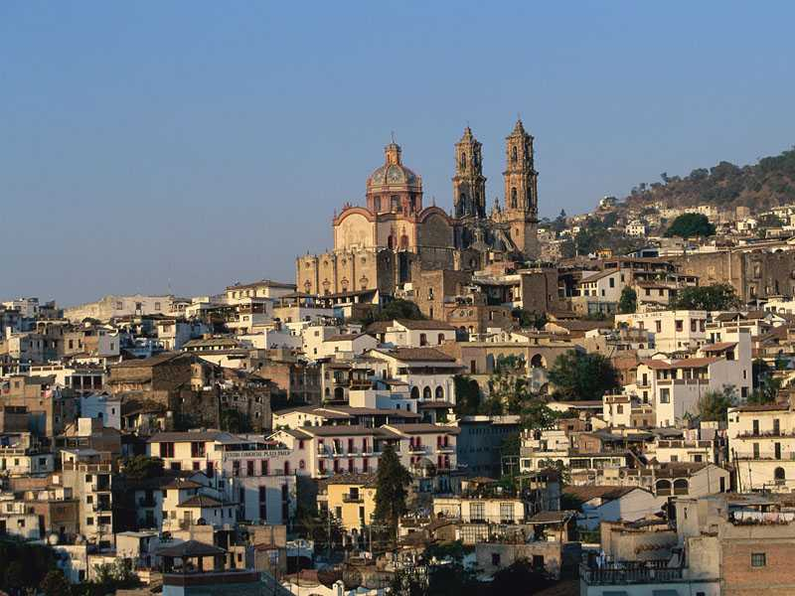
T a x c o

Slide 26
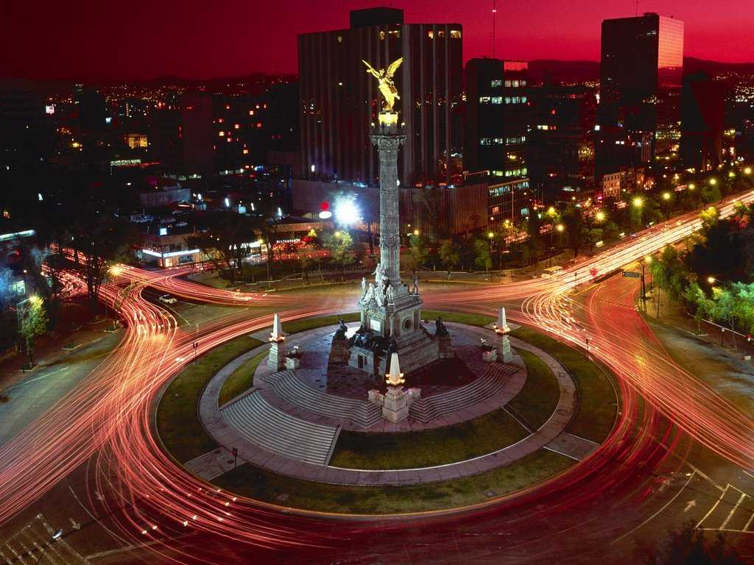
Rush Hour, Mexico City

Slide 27
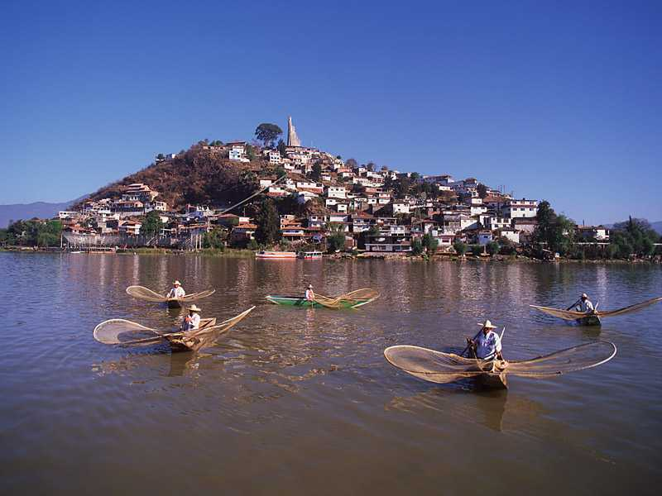
The Butterfly Fisherman, Michoacan

Slide 28
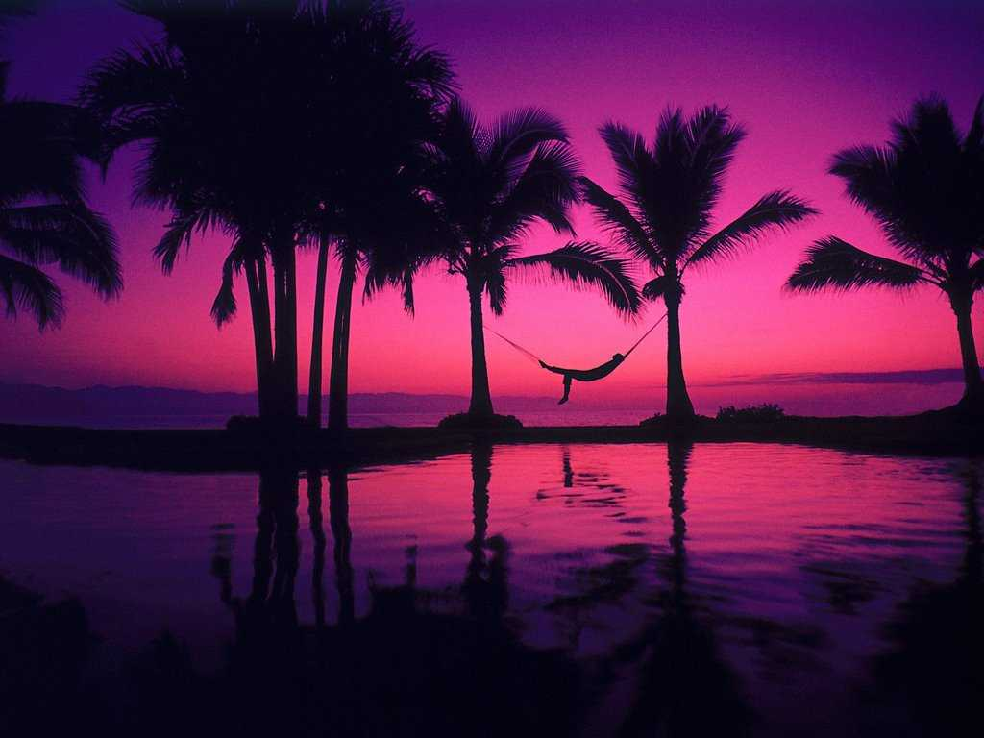
Puerto Vallarta
The End

Slide 29







¿Te ha gustado?
Puedes ver más entrando
Aquí
Además puedes recibir powerpoints en tu correo electrónico suscribiéndote aquí:

